Slide 1
Course 12: Additive Manufacturing for Industry 4.0
ปฏิบัติการที่ 2 – เอกสารประกอบการเรียน (L)
Developer: Mihaela Ulmeanu

Slide 2
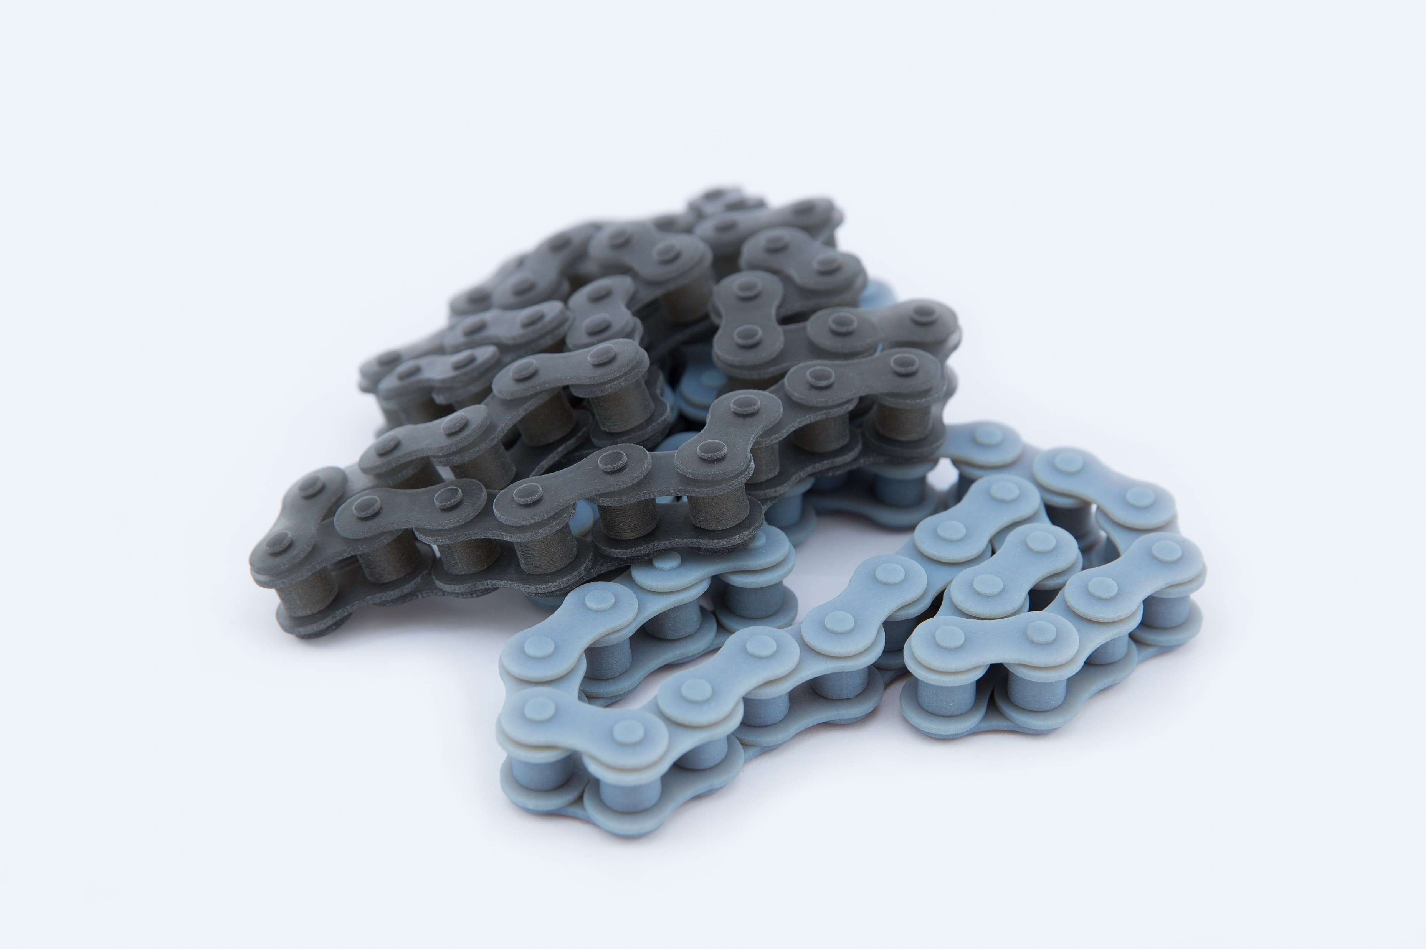
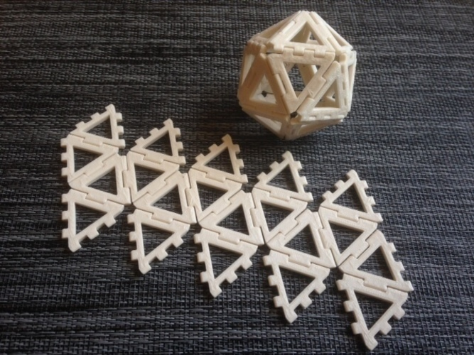
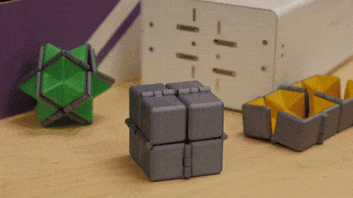
วัตถุประสงค์
ออกแบบชิ้นงานและพิมพ์ 3 มิติสำหรับชิ้นงานประกอบที่ไม่สามารถถอดออกได้
Task 01: เลือกผลิตภัณฑ์
Task 02: ปรับแต่งผลิตภัณฑ์ให้เหมาะสม

Slide 3
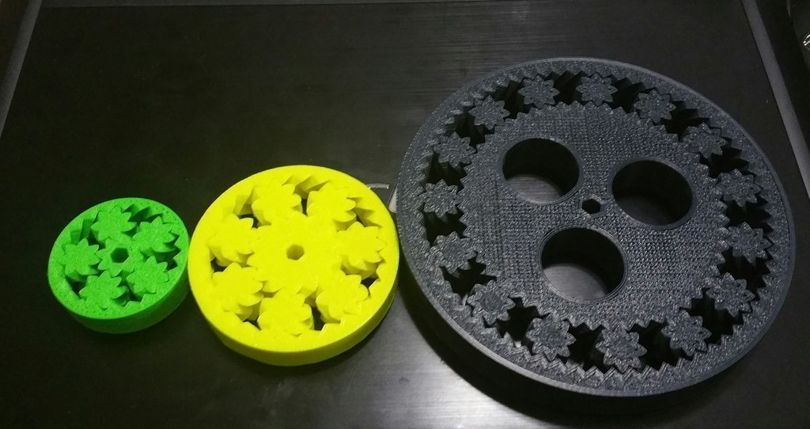
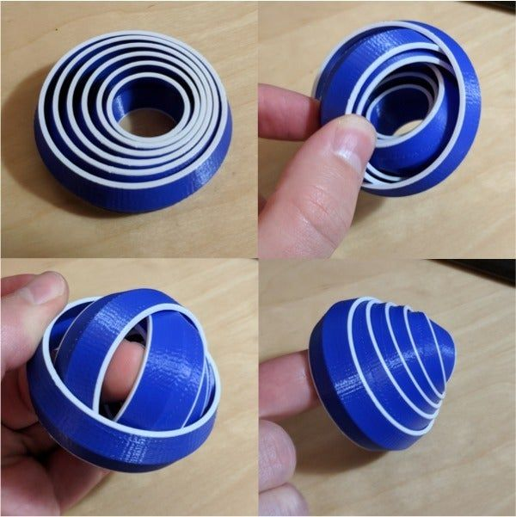
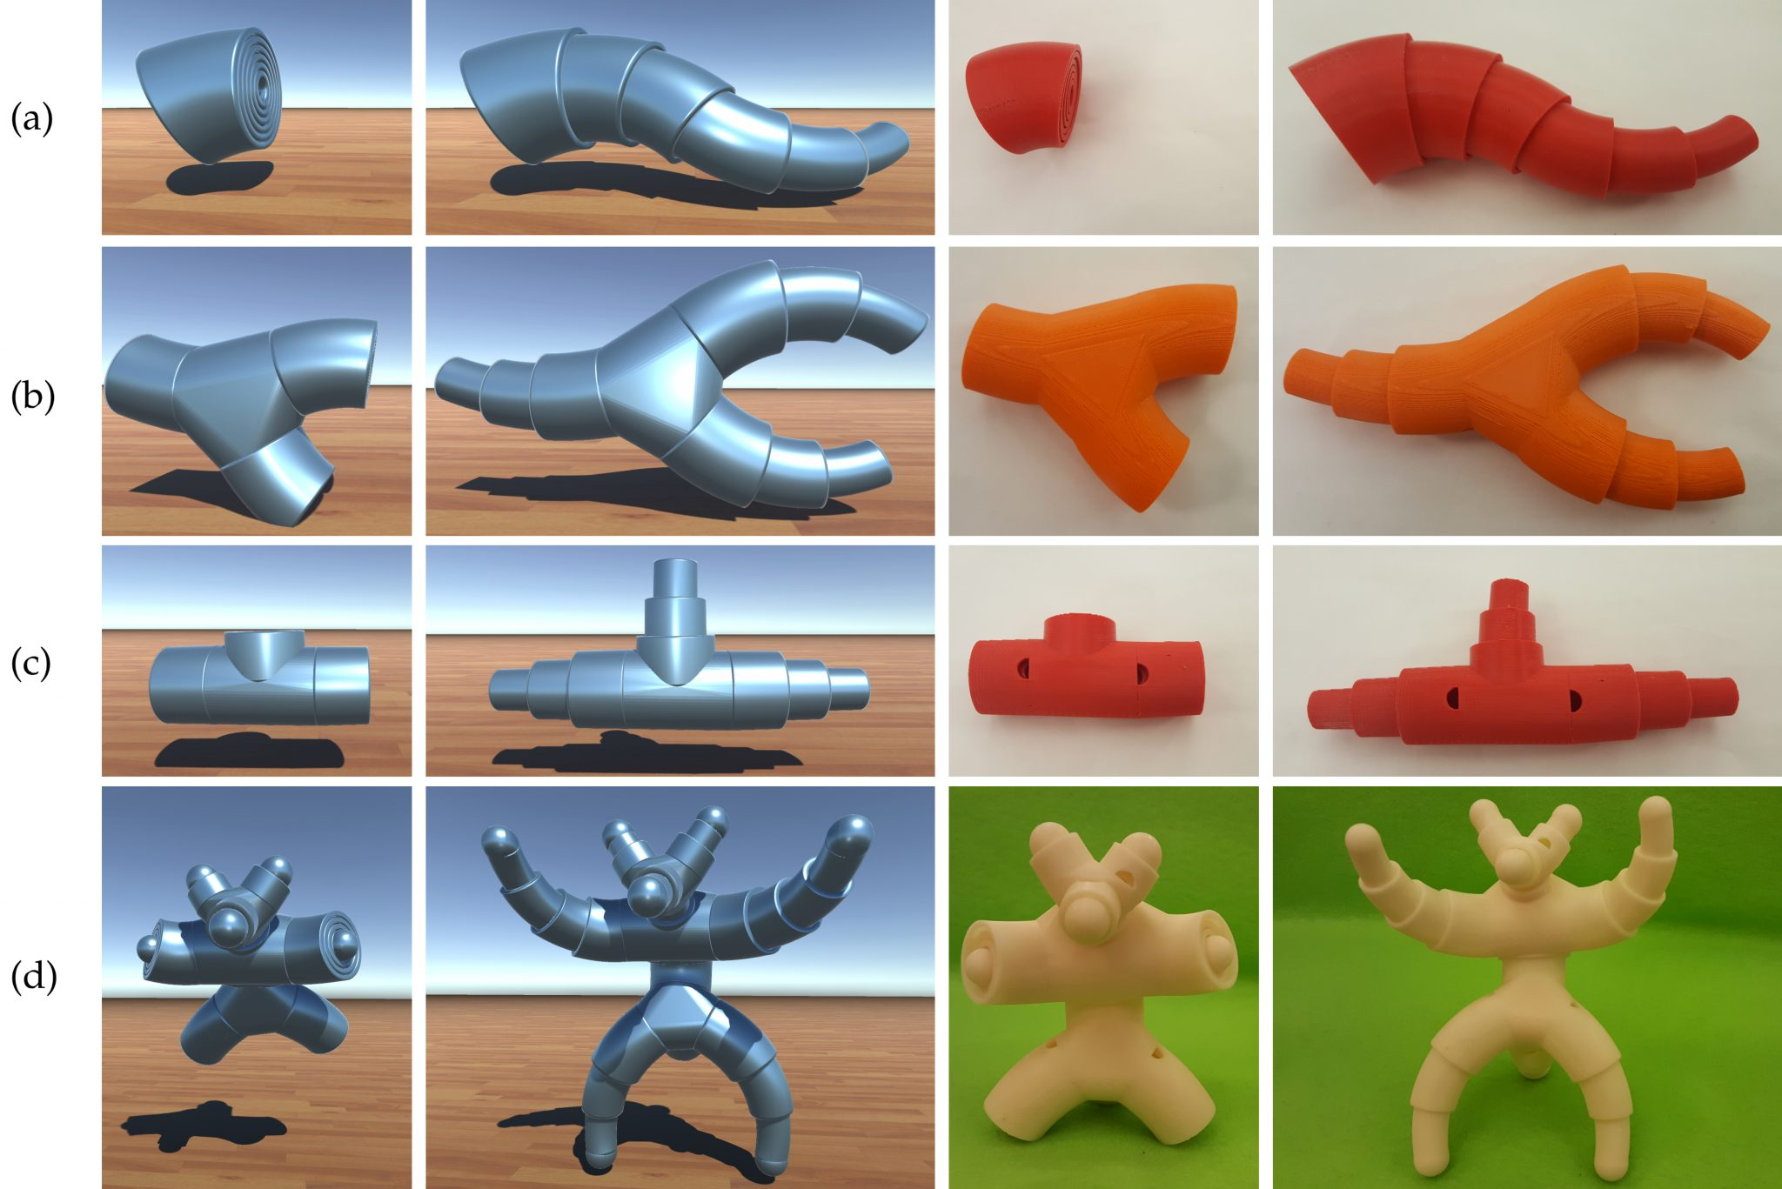
ตัวอย่างผลิตภัณฑ์
Bearings
Whistles
Fidgets
Orbital spinners
Telescopic tools
Hinged systems

Slide 4
ข้อกำหนดในการลงปฏิบัติการ
ทำงานรายบุคคล
ทำงานที่ได้รับมอบหมายทั้งหมดให้แล้วเสร็จ (รายงานและปฏิบัติ) ตามข้อกำหนดของห้องปฏิบัติการ รวมถึงเอกสารสำหรับปฏิบัติการ (MSIE-12-L-M2S1-L01-W) พร้อม PPT เพื่อเตรียมนำเสนอ

Slide 5
ขั้นตอนการปฏิบัติ
เลือกผลิตภัณฑ์ที่เป็นชิ้นงานประกอบที่ไม่สามารถถอดได้ (whistle, 3D printed bearing, orbital etc.)
เขียนแบบร่างด้วยมือ (Sketch) ของชิ้นงานที่เลือก พร้อมทั้งระบุขนาดและข้อกำหนดหลักในการออกแบบ
เขียนแบบชิ้นงานด้วยโปรแกรมช่วยในการออกแบบ (CAD)
บันทึกไฟล์เป็นนามสกุล .STL
สร้างคำสั่งสำหรับการพิมพ์ 3 มิติ (Gcode) ตั้งค่าเงื่อนไขในการพิมพ์ที่เหมาะสม
เตรียมอุปกรณ์ต่างๆ สำหรับการพิมพ์ 3 มิติ
เริ่มต้นกระบวนการพิมพ์ 3 มิติ
ถอดชิ้นงานออกหลังจากเสร็จสิ้นการพิมพ์
ทดสอบการใช้งานชิ้นงานต้นแบบ

Slide 6
เลือกผลิตภัณฑ์ที่เป็นชิ้นงานประกอบที่ไม่สามารถถอดได้ (whistle, 3D printed bearing, orbital etc.)
ควรเลือกชิ้นงานต้นแบบอย่างง่าย และควรมีผิวเรียบเพื่อให้วางบนโต๊ะเครื่องพิมพ์ได้
ชิ้นงานต้องประกอบด้วยชิ้นส่วนที่สามารถเคลื่อนที่ได้อย่างน้อย 2 ชิ้น
ตรวจสอบให้แน่ใจว่าชิ้นงานที่เลือกสามารถผลิตได้เครื่องมือหรือวัสดุที่มีอยู่

Slide 7
2. เขียนแบบร่างด้วยมือ (Sketch) ของชิ้นงานที่เลือก พร้อมทั้งระบุขนาดและข้อกำหนดหลักในการออกแบบ
ร่างแบบชิ้นงานด้วยมือ กำหนดขนาดและชิ้นส่วนหลักของชิ้นงาน และตรวจสอบให้แน่ใจว่ามีชิ้นส่วนที่สามารถเคลื่อนที่ได้ 2 ชิ้น
ระบุหลักงานทำงานเบื้องต้นของชิ้นงานที่เลือก
ระบุข้อกำหนดในการพิมพ์ 3 มิติ และตั้งค่าให้กับการออกแบบชิ้นงาน

Slide 8
3. เขียนแบบชิ้นงานด้วยโปรแกรมช่วยในการออกแบบ (CAD)
สามารถใช้โปรแกรมช่วยในการเขียนแบบใดๆ ก็ได้ตามความถนัดของแต่ละคน
สามารถเขียนแบบด้วยโปรแกรม Fusion 360 ซึ่งเป็นโปรแกรมที่สามารถใช้งานออนไลน์
มีทางเลือกในการออกแบบ 2 ทางเลือก:
ออกแบบเป็นชิ้นส่วนเดียวกัน แต่ต้องตรวจสอบการเชื่อมต่อกันของแต่ละชิ้นส่วนย่อย
ออกแบบเป็นหลายชิ้นส่วน และประกอบเป็นผลิตภัณฑ์

Slide 9
4. บันทึกไฟล์เป็นนามสกุล .STL
ทำการบันทึกไฟล์เป็นนามสกุล .STL ดังนี้:
File – Save As – Select STL – Options – Save
ตรวจสอบให้แน่ใจว่าไฟล์ดังกล่าวเป็นไปตามข้อกำหนดต่อไปนี้:
บันทึกเป็น .STL ไฟล์ ที่เป็นไฟล์เดียว
สำหรับไฟล์ CAD ที่เป็นไฟล์ประกอบ (Assembly) ให้กำหนดดังนี้เพื่อให้บันทึกเป็นไฟล์เดียว:

Slide 10
5. สร้างคำสั่งสำหรับการพิมพ์ 3 มิติ (Gcode) ตั้งค่าเงื่อนไขในการพิมพ์ที่เหมาะสม
ใช้โปรแกรม CURA ในเมนูต่างๆ ดังนี้: -machine settings -materials -profiles

Slide 11
แนะนำให้ตั้งค่าการพิมพ์ระดับปานกลาง
เลือกใช้ข้อกำหนดต่างๆ จากตารางสำหรับการตั้งค่าการพิมพ์
3D PRINTING PARAMETER | MEASURING UNIT | VALUE
Layer height | mm | 0.15
Infill density | % | 80
Infill pattern | - | Zig Zag
Printing temperature (PLA) | °C | 215
Build plate temperature | °C | 60
Print speed | mm/s | 50
Infill speed | mm/s | 100
Outer wall speed | mm/s | 40
Inner wall speed | mm/s | 80

Slide 12
6. เตรียมอุปกรณ์ต่างๆ สำหรับการพิมพ์ 3 มิติ
ตรวจสอบความพร้อมของเครื่องพิมพ์ 3 มิติดังนี้:
ตรวจสอบว่ามีวัสดุเพียงพอสำหรับการพิมพ์ชิ้นงานหรือไม่
ตรวจสอบว่าได้ใส่วัสดุลงในเครื่องพิมพ์เป็นชนิดเดียวกันกับที่กำหนดในโปรแกรม Cura หรือไม่
ตรวจสอบว่าเส้นวัสดุ filament ไม่พันกัน
ตรวจสอบว่ารูฉีดที่หัวเครื่องพิมพ์ไม่ตัน
ตรวจสอบการตั้งระดับของโต๊ะเครื่องพิมพ์
ตรวจสอบว่าโต๊ะเครื่องพิมพ์สะอาด ไม่มีเศษ filament ตกค้างบนเครื่องพิมพ์
ตรวจสอบว่าแกนเคลื่อนที่ของเครื่องพิมพ์สะอาดและไม่มีสิ่งกีดขวางทางเดินของแกน

Slide 13
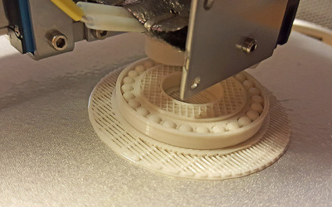
7. เริ่มต้นกระบวนการพิมพ์ 3 มิติ
บันทึกไฟล์ Gcode ลงใน USB pen drive (หรือ SD card)
ใส่ USB pen drive ลงในช่องเสียบของเครื่องพิมพ์
เลือกไฟล์ที่ต้องการและทำการพิมพ์

Slide 14
8. ถอดชิ้นงานออกหลังจากเสร็จสิ้นการพิมพ์
ตรวจสอบว่าโต๊ะเครื่องพิมพ์เย็นตัวลงแล้ว ก่อนการถอดชิ้นงานออกจากเครื่องพิมพ์
ใช้อุปกรณ์ช่วยในการถอดชิ้นงานออกจากโต๊ะเครื่องพิมพ์
หากชิ้นงานที่พิมพ์มีการใช้ชิ้นส่วนรองรับ (Support) ใช้คีมหนีบชิ้นส่วนดังกล่าวออกจากชิ้นงาน
ใช้กระดาษทรายขัดรอยตำหนิที่เกิดจากชิ้นส่วนรองรับ (Support) หรือโต๊ะเครื่องพิมพ์

Slide 15
9. ทดสอบการใช้งานชิ้นงานต้นแบบ
ตรวจสอบข้อบกพร่องของชิ้นงานในขณะทำการทดสอบการทำงาน
หากพบข้อบกพร่อง ให้ระบุประเภทของข้อบกพร่องดังกล่าว:
ข้อบกพร่องจากการออกแบบ
ข้อบกพร่องจากการตั้งค่าการพิมพ์ไม่เหมาะสม
ข้อบกพร่องจากการสอบเทียบ (calibration) เครื่องพิมพ์ที่ไม่ถูกต้อง
อภิปรายแนวทางแก้ไข้ข้อพกพร่องดังกล่าว
บันทึกความผิดปกติของการทำงานของชิ้นงานและค้นหาแนวทางในการปรับปรุง

Slide 16
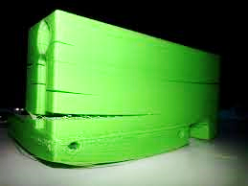
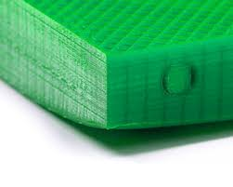
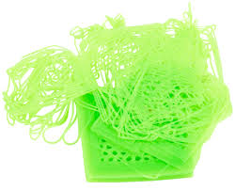
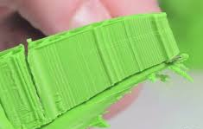
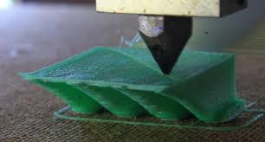
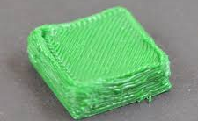
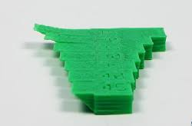
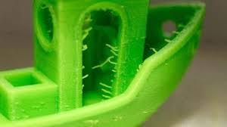
ตัวอย่างข้อบกพร่องจากการพิมพ์ 3 มิติ
ตรวจสอบคำแนะนำเกี่ยวกับข้อบกพร่องที่เกิดจากการพิมพ์ 3 มิติ และแนวทางแก้ไขได้จาก: https://www.simplify3d.com/support/print-quality-troubleshooting/

Slide 17
ปรับแต่งผลิตภัณฑ์ให้เหมาะสม
นำเสนอการปรับแต่งชิ้นงานของผลิตภัณฑ์ที่เลือก
ตรวจสอบให้แน่ใจว่าได้เรียนรู้สิ่งเหล่านี้:
หลักเกณฑ์ในการออกแบบชิ้นงานสำหรับการพิมพ์ 3 มิติ ของกรณีศึกษานี้
หลักการทำงานที่ได้กำหนดไว้ในตอนต้นของปฏิบัติการ
ความผิดพลาดที่เกิดขึ้นในการพิมพ์ สาเหตุและแนวทางแก้ไข

Slide 18
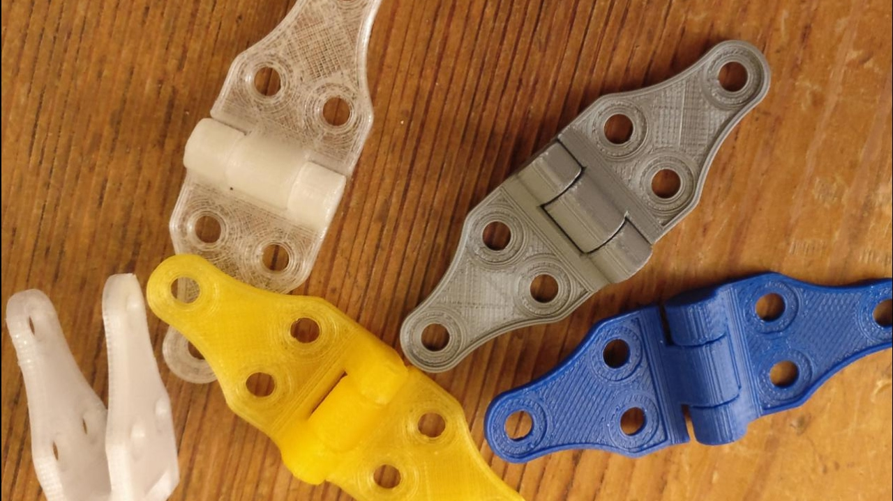
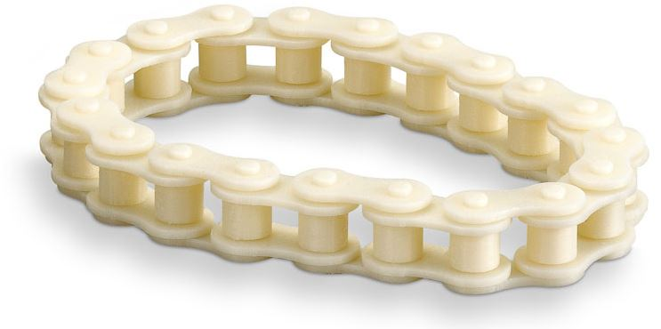
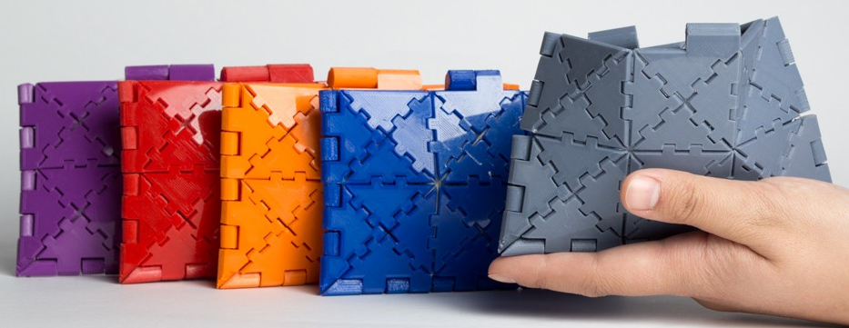
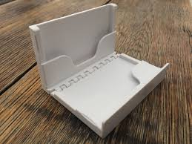
ตัวอย่างการปรับแต่งชิ้นงานให้เหมาะสม
รูปแบบของชุดประกอบบานพับ:สามารถทำงานได้ตามฟังก์ชันที่กำหนด

Slide 19
Task 01: Considering the case study given below, identify what is the main 3D printing technology used to manufacture the non-demountable assembly. Specify the used materials and their individual functions. Identify at least two areas of application of the presented product concept. พิจารณากรณีศึกษาด้านล่าง ระบุเทคโนโลยีการพิมพ์ 3 มิติที่เหมาะสมสำหรับชิ้นงาน กำหนดวัสดุที่ใช้และฟังก์ชันการทำงานที่ต้องการ ระบุการประยุกต์ใช้งานชิ้นงานดังกล่าวอย่างน้อย 2 ด้าน สามารถหากรณีศึกษาได้จาก: http://news.mit.edu/2016/first-3d-printed-robots-made-of-both-solids-and-liquids-0406
ใช้เอกสารประกอบการลงปฏิบัติการที่ 1 ในการทำ Task 01.

